Slide 1
Principis per l´organització motivacional de l´entrenament

Slide 2
Amb relació amb la forma de presentar i estructurar els entrenaments:
Principi 1: Activar la curiositat i l’interès del jugador pel contingut de l’entrenament o de les tasques a realitzar.
» Estratègia : Presentació d’informació nova, sorprenent, incongruent amb els coneixements previs del jugador.
» Estratègia : Plantejar o suscitar en els jugadors problemes que hagin de resoldre.
» Estratègia : Variar els elements de les tasques per mantenir l’atenció.

Slide 3
Amb relació amb la forma de presentar i estructurar els entrenaments:
Principi 2: Mostrar la rellevància del contingut o de la tasca pel jugador.
» Estratègia : Relacionar els continguts de l’entrenament amb les experiències dels jugadors, els seus coneixements previs i amb els seus valors.
» Estratègia : Mostrar la fita per la qual pot ser rellevant el que s’intenta fer als entrenaments.

Slide 4
En relació amb la forma d´organitzar l´activitat en l´entrenament:
Principi 3: Organitzar les activitats de l’entrenament en grups cooperatius, relacionant la valoració de cada jugador amb els resultats globals del grup.
Principi 4: Donar el màxim d’opcions d’actuacions possibles, per facilitar la percepció de l’autonomia.

Slide 5
En relació amb els missatges que l´entrenador dóna als seus jugadors:
Principi 5: Abans, durant i després de les tasques, orientar l’atenció.
» Estratègia : Abans. Centrar l’atenció envers el procés de solució més que en el resultat.
» Estratègia : Durant. Recerca dels mitjans per superar les dificultats.
» Estratègia : Després. Informar envers el correcte i incorrecte del resultat, centrant l’atenció en el procés seguit, el que s’ha après i en que l’alumne sempre mereix confiança.

Slide 6
En relació amb els missatges que l´entrenador dóna als seus jugadors:
Principi 6:Promoure explícitament l’adquisició dels següents aprenentatges:
La concepció de la capacitat com quelcom de modificable.
La tendència per atribuir els resultats a causes percebudes com internes, modificables i controlables. La presa de consciència dels factors que fan estar més o menys motivat.

Slide 7
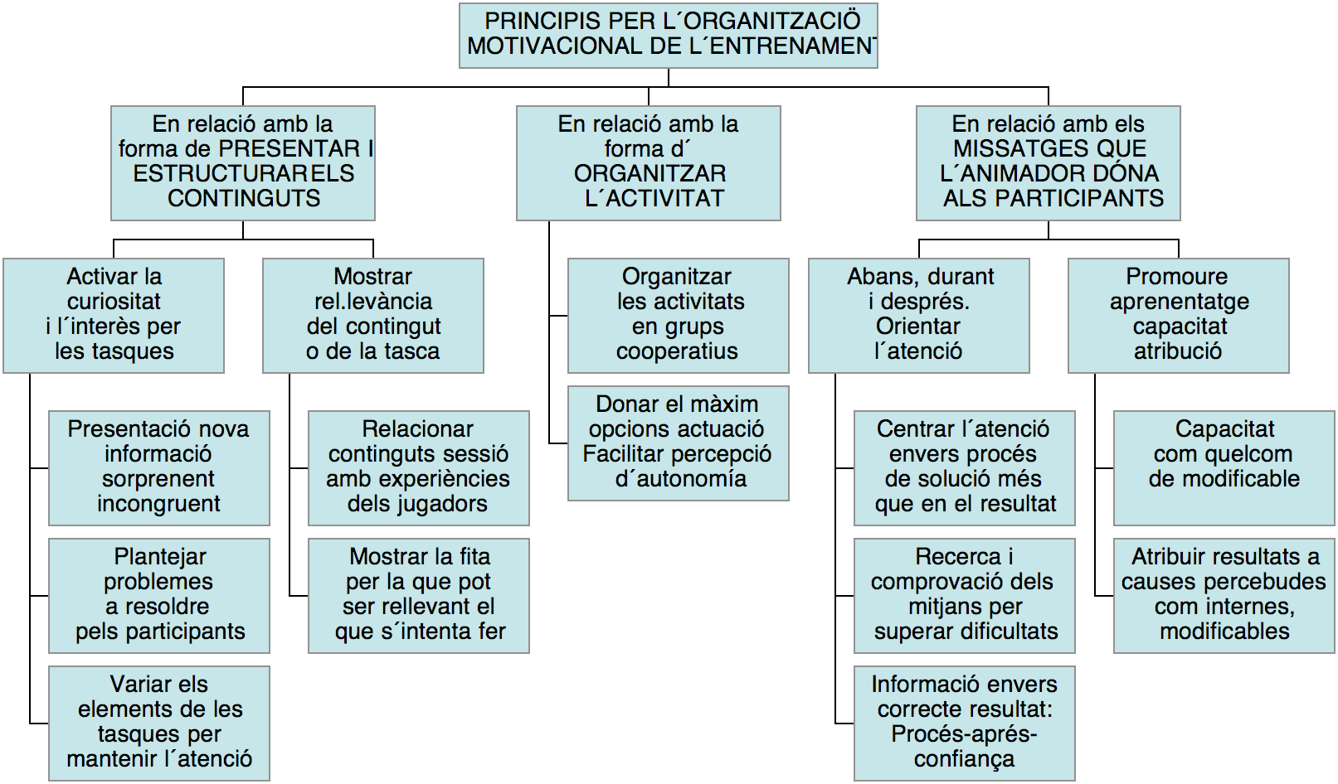

Slide 8
TÉCNIQUES DE VISUALITZACIÓ
«Els atletes consumats es diferencien dels mediocres principalment que assumeixen una responsabilitat activa per a aconseguir els seus èxits. Aquests èxits no es compleixen perquè t'afavoreix la sort sinó per la responsabilitat activa que has assumit.»

Slide 9
Què és la visualització?
És la tècnica que ens permet veure'ns a nosaltres mateixos intentant aconseguir un objectiu.
La visualització engloba components auditius i kinestésics.

Slide 10
Raons de l'eficàcia de la visualització:
La visualització actua sobre el component físic (relaxació muscular, tensió arterial, ritme cardíac).
La visualització accelera els processos d'aprenentatge. En el treball de la tècnica, ajuda a tenir una major precisió i claredat de com organitzar el moviment del cos.
La visualització utilitza un llenguatge entès pel cos. Un llenguatge que utilitza les sensacions corporals (sentir, veure, escoltar, ..)

Slide 11
Tipus de Visualització
  Entrenament de rendiment
  Projecció instantània
  Visualització “com si”
  Revisió immediata
  Revisió rendiment

Slide 12
1 . Entrenament de rendiment.
Visualitzar la tècnica específica a millorar com una rutina d'entrenament (es pot realitzar a casa,…). Ideal per a períodes on la pràctica esportiva no és possible (lesió, mal temps, ..). Alguns esportistes ho inclouen en el seu escalfament.
Ideal quan l'exigència física de l'esport fa que els dies previs a la competició es redueixi la intensitat de treball.

Slide 13
Cinc tipologies:
Exercicis de base: Imatges del lloc d'entrenament, sensacions del cos, centrar-se en algun component tècnic
Model ideal: Pensar en algun jugador que realitza bé la tècnica (jugadors amb característiques similars a les teves).
Visualització superperformarce: Executar una tècnica que en el passat has realitzat de forma perfecta. Ideal quan l'estat actual és inferior a l'arribat a en anteriors etapes.
En el bon lloc, en el bon moment. Pensar en una acció bé realitzada en el passat per a arribar a el contacte amb la sensació de realitzar alguna cosa bé. “Us sentíeu en el lloc adequat”
La repetició de substitució. Concentrar-se en els errors que voleu eliminar

Slide 14
2. Projecció instantànea:
És la més realitzada. Pràctica immediatament abans de l'activitat esportiva.
Ha d'existir una transició suau entre l'activitat que precedeix al rendiment i el propi rendiment.
Preparació destinada a “accions tancades” -sense interacció amb altres jugadors- (penal) o accions semiobertes (corner).

Slide 15
3. Visualització “com si”
No implica abstreure's de l'escenari i tancar els ulls. Aparentar jugar un rol com si fóssiu una persona que representa una qualitat manifesta en el rendiment.

Slide 16
4. Revisió immediata
El cos posseeix una gran potència de memòria sensorial del seu rendiment passat. Visualització d'una acció que s'acaba de realitzar, manifestant una atenció particular al sentit kinestèsic. (consciencia del nostre moviment per la percepió de les nostres extremitat)
S'aplica en tècniques tancades o semiobertes.
Durant una sessió d'entrenament, escollir un moment després de realitzar un gest particular per a recordar-lo mentalment.

Slide 17
5. Revisió rendiment
Després d'una competició amb èxit, practicar una revisió visual del rendiment més que una anàlisi verbal. En la repetició mental de l’acció executada, es descobreixen nous aspectes.
Els factors lligats a l’entorn són tan importants com els detalls del rendiment. Incloure informació sobre punts forts, moments més estimulants, estat emocional.

